Slide 1




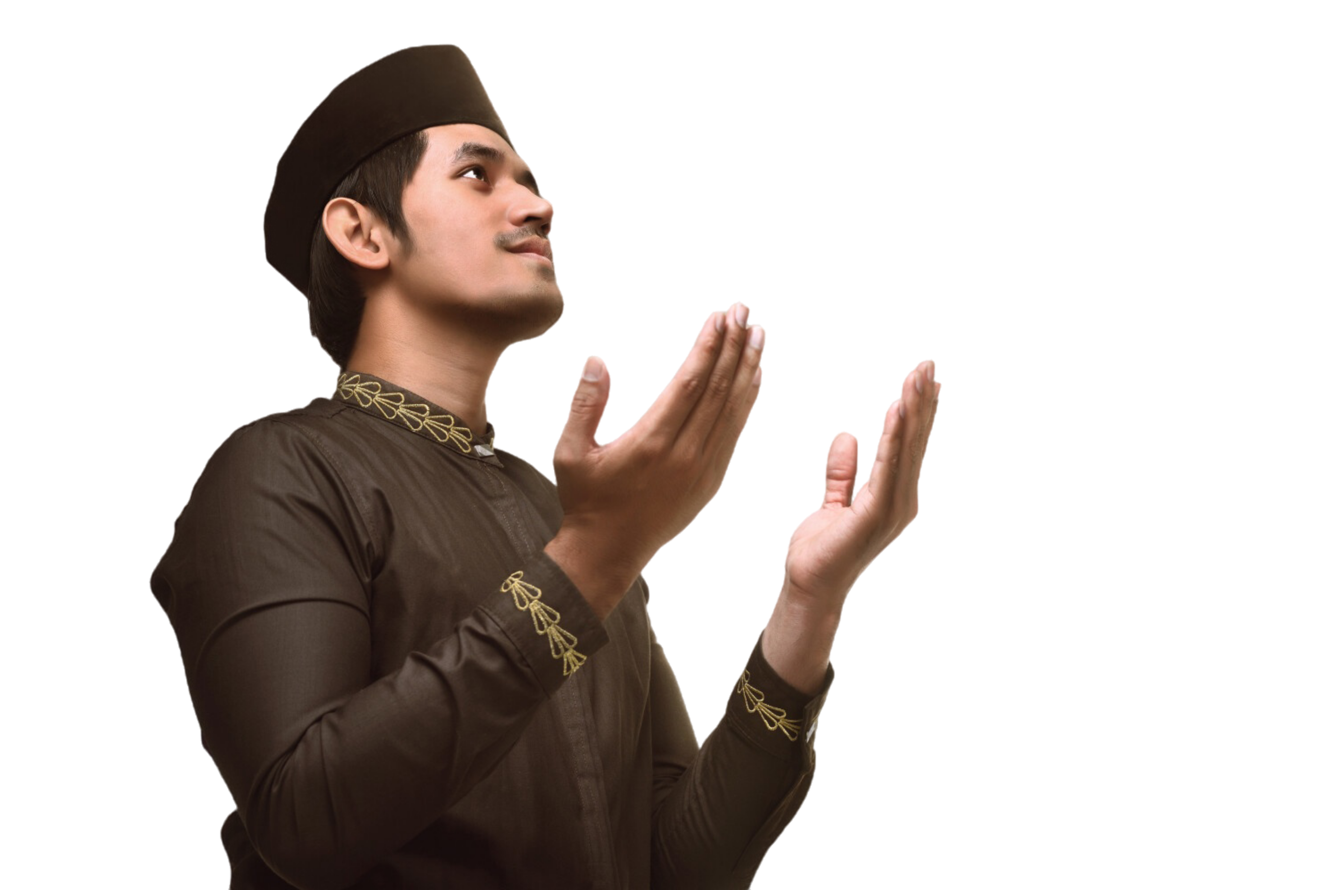
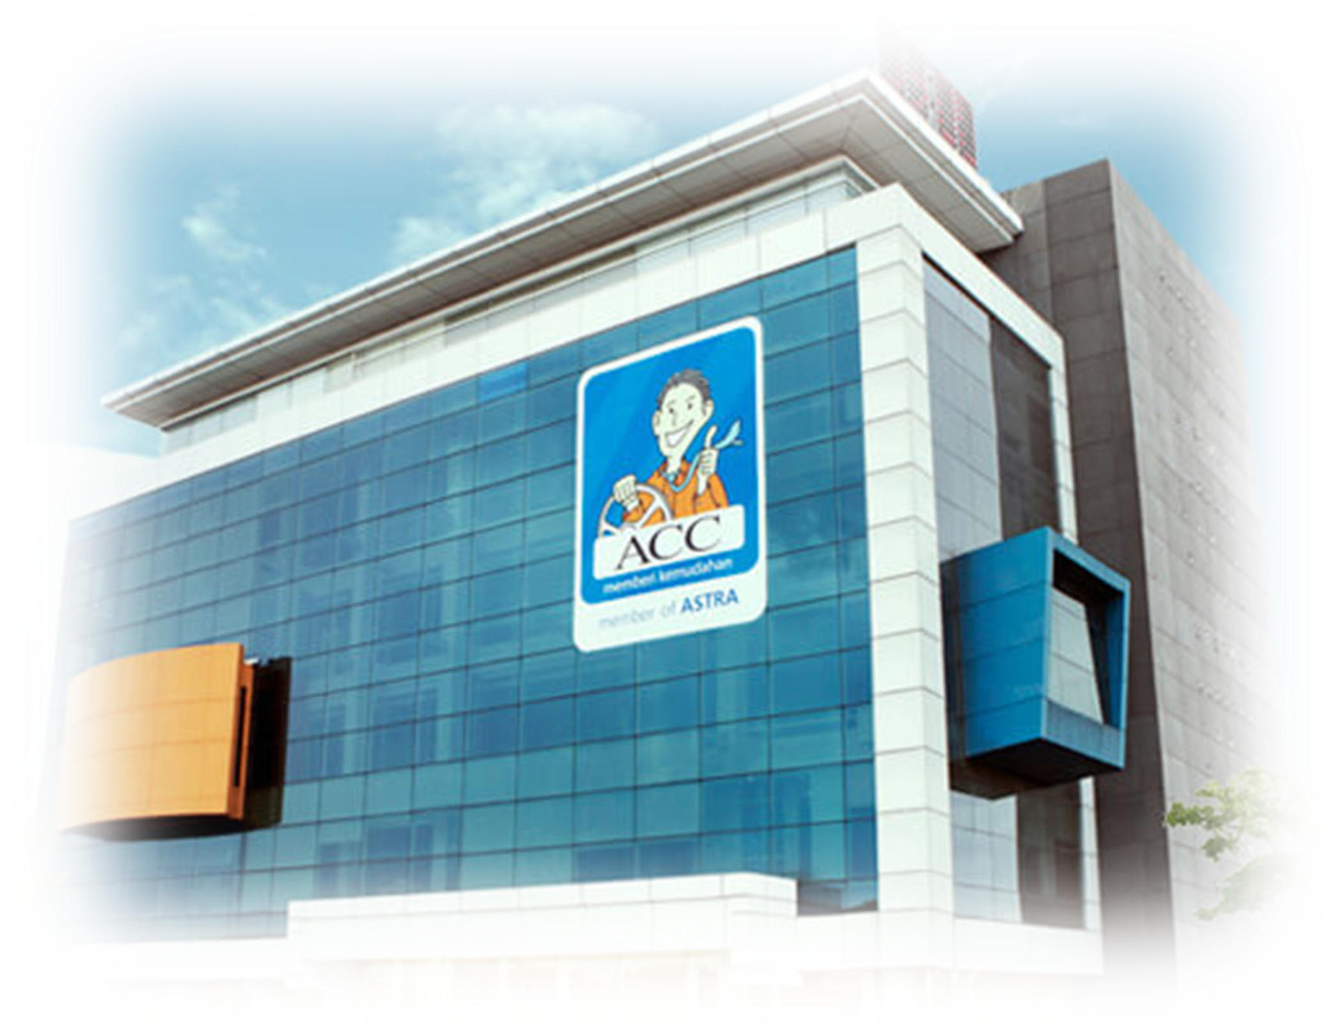

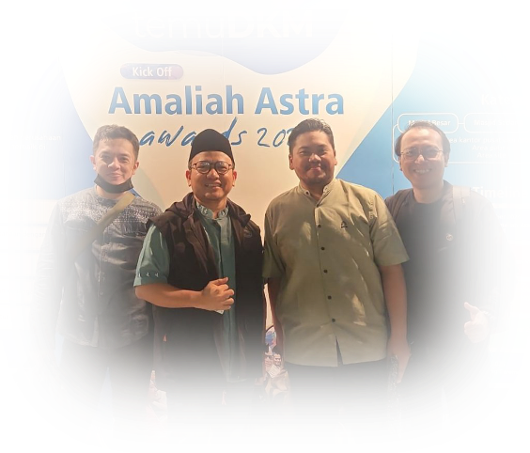
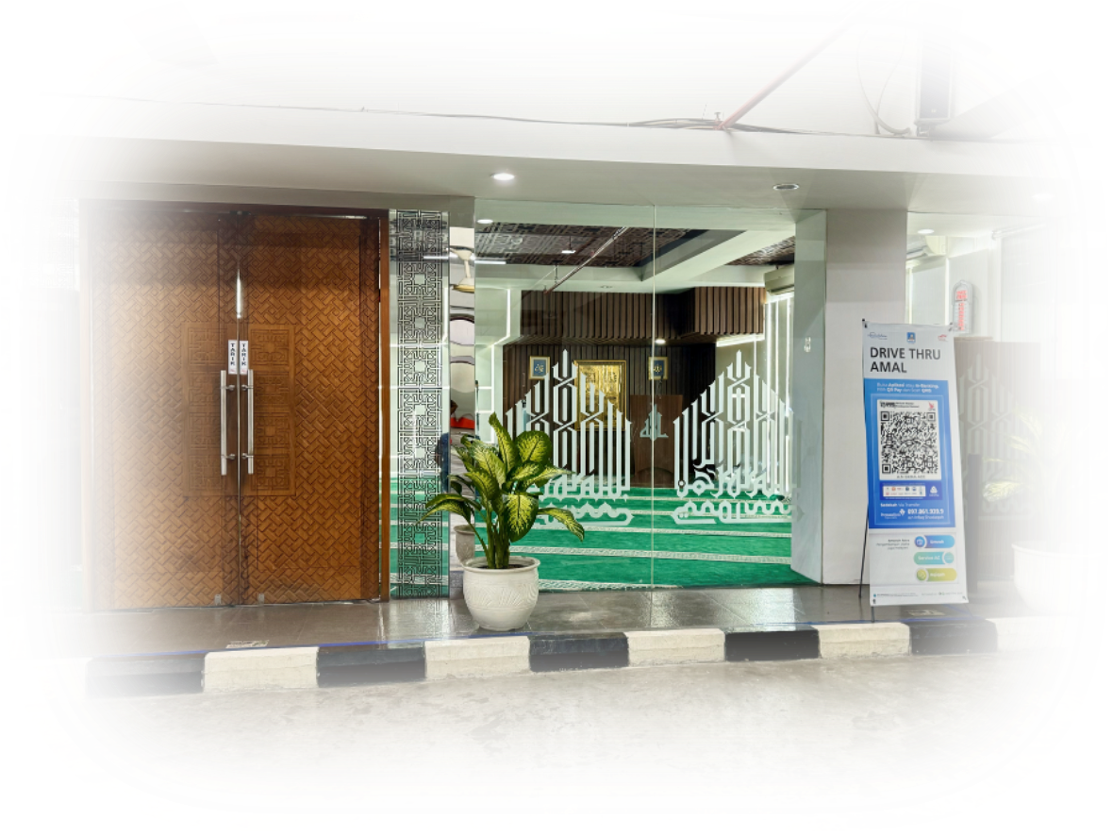
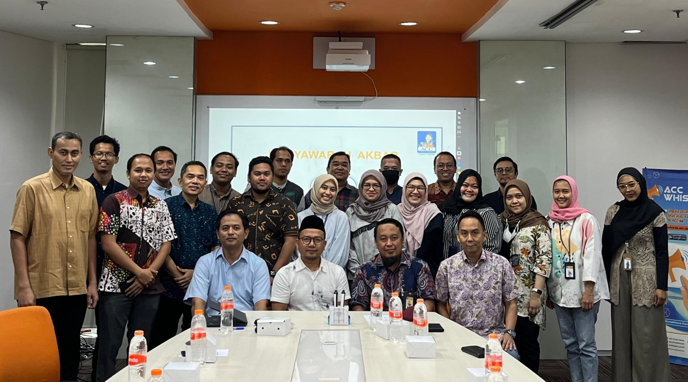

MUSHOLLA RIYADUSH SHALIHIN
BKMA ACC SOLID
BKMA ACC SOLID
Significant, Optimizer, Logical, Innitiator and Developer
Sesungguhnya Allah mencintai
orang-orang yang berperang di jalan-Nya
dalam barisan yang teratur, mereka seakan-akan seperti suatu bangunan yang tersusun kokoh.
- Q.S. As Saff : 4

